Slide 1
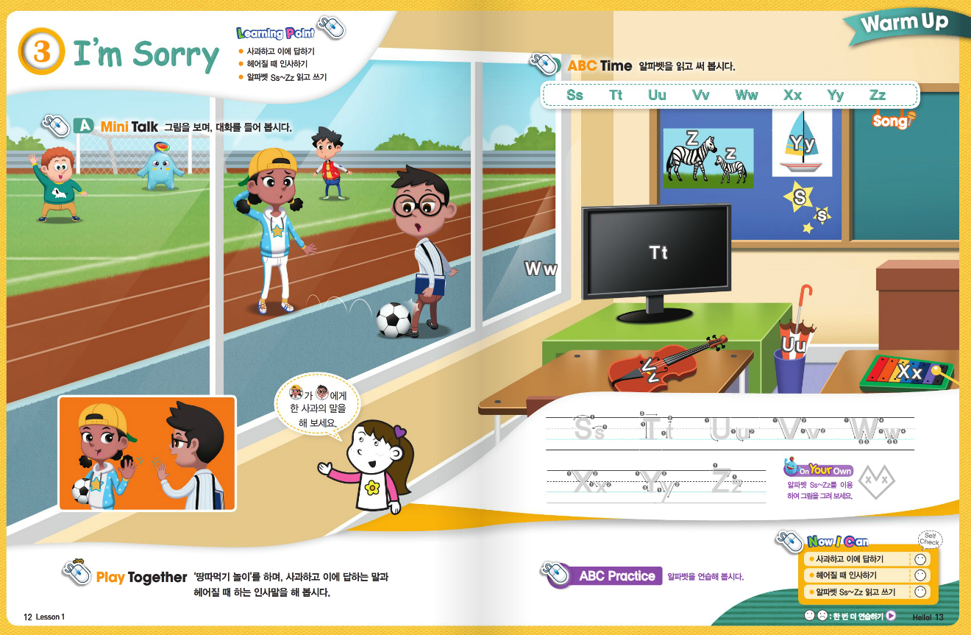
Lesson 1 Hello!
3차시

Slide 2
지난 시간 복습하기
감사하고 이에 답하기
알파벳 Jj~Rr 읽고 쓰기

Slide 3
English Grade 3 Lesson 1 Hello! 3. I’m Sorry
공부할 내용
1. 사과하고 이에 답하기
2. 헤어질 때 인사하기
3. 알파벳 Ss~Zz 읽고 쓰기

Slide 4
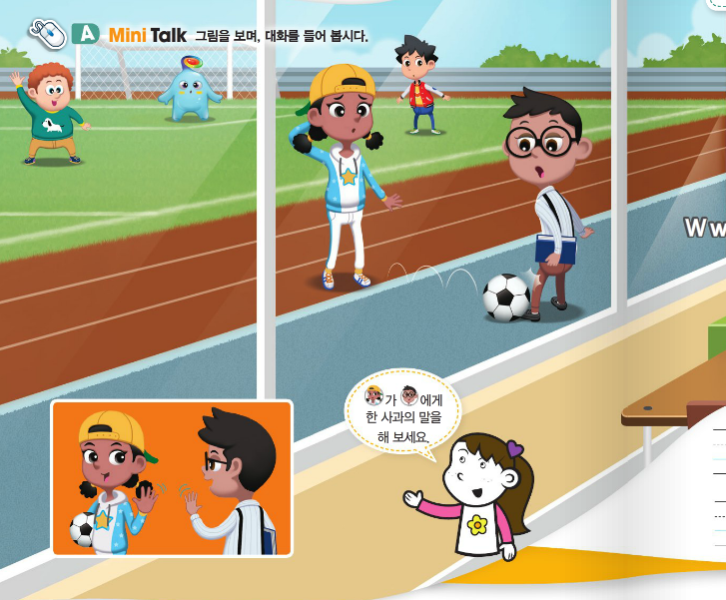

Slide 5
Mini Talk 듣기

Slide 6
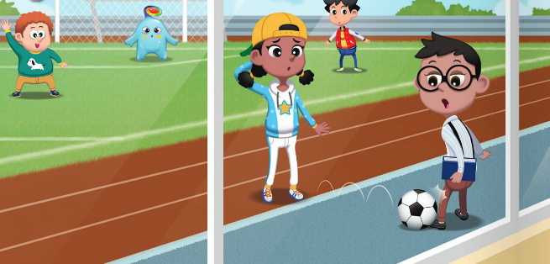
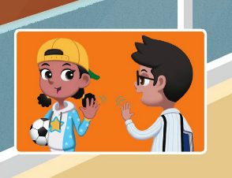

Slide 7
Mini Talk 다시 듣기

Slide 8
사과하고 이에 답하기

Slide 9
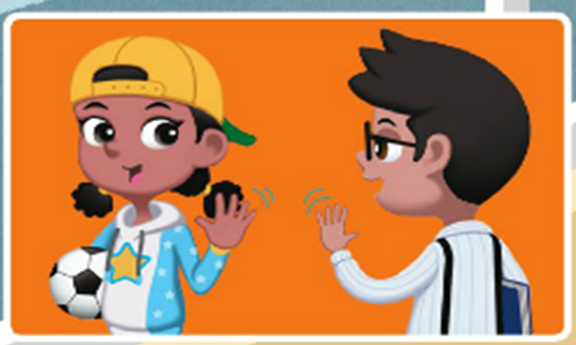
헤어질 때 인사하기

Slide 10
Mini Talk 따라 말하기

Slide 11
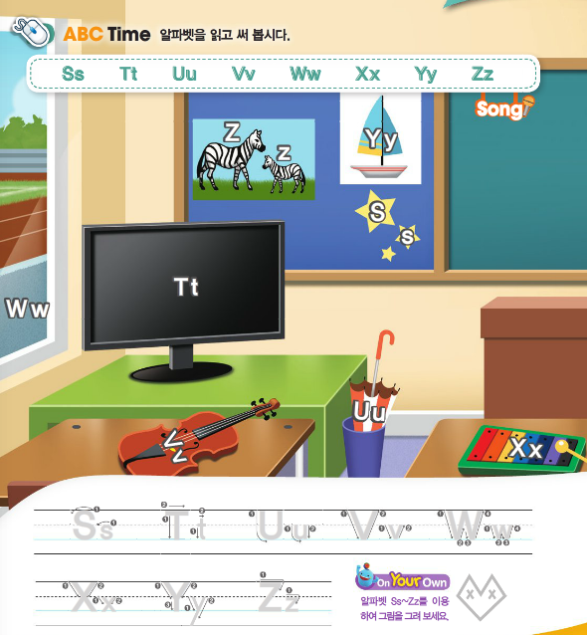

Slide 15
알파벳 Ss~Zz 까지 읽고 쓰기

Slide 17
알파벳 찾기

Slide 19
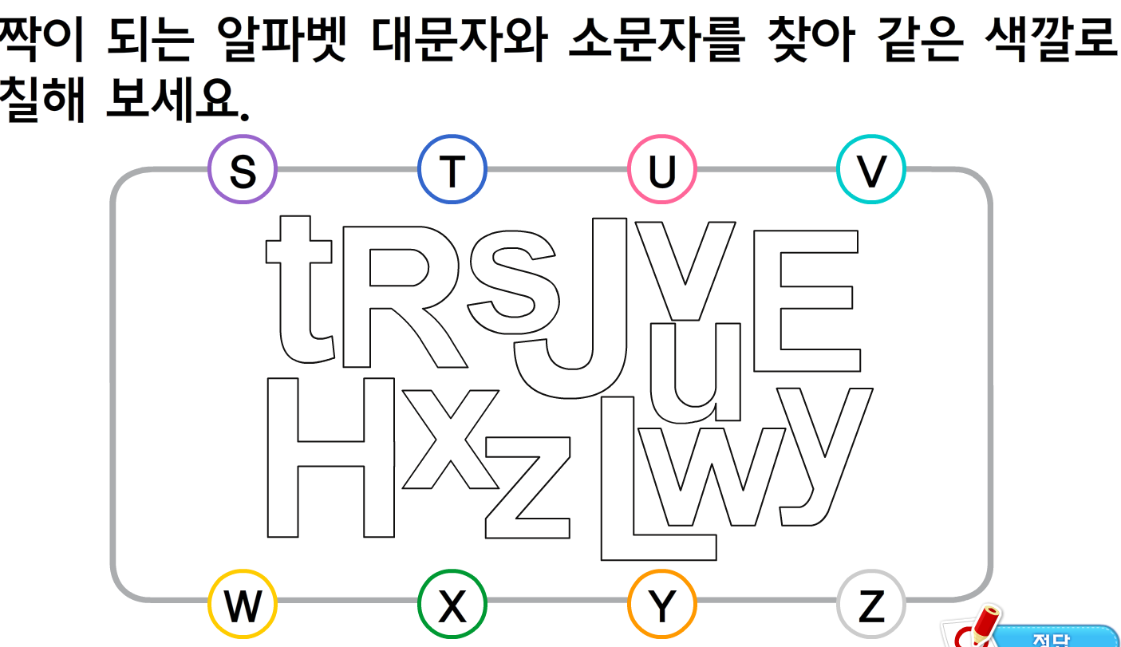

Slide 21
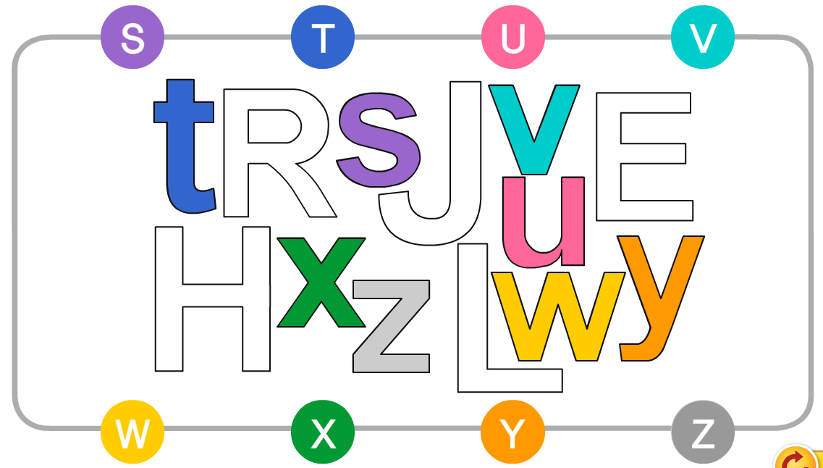

Slide 24
U
t

Slide 26
정리하기

Slide 27
스스로 확인하기

Slide 28
도전! 나도 할 수 있어요
1. Mini Talk과 알파벳 노래 3번 듣기
2. 알파벳 Ss~Zz 까지 소리 내어 읽고 쓰기

Slide 29
이 영상에 사용한 교과서의 지문, 삽화, 음원, 영상 등
모든 교과서 자료는 (주)천재교육에 저작재산권이 있습니다.
이 영상의 저작재산권은 제작자에게 있습니다
이 영상은 각 초등학교에서 수업에 사용할 수 있습니다.
이 외의 방법과 목적으로 이 영상을 사용하거나
일부 또는 전부를 저장 장치에 저장하거나,
일부 또는 전부를 다른 자료에 사용하는 것은
저작권법에 위배될 수 있음을 알려드립니다.

